Slide 1
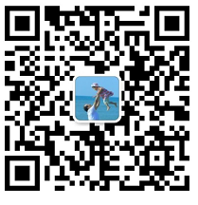
宅家完成物理实验—力学篇
李永治
理学院物理实验室
2020年3月12日

Slide 2
目 录
（一）用三线摆测物体的转动惯量
（二）拉伸法测金属丝的杨氏模量
（三）拉脱法测水的表面张力系数

Slide 3
说明
内蒙古科技大学2020年春开设物理实验（1）共32学时：
第1周，2次绪论课，共4学时；第2-17周，8个实验，共24学时；18周操作与误差处理考试，4学时。
受疫情影响，3月2日始，学生每缩短在校时间2周，将减少1个实验，除非想出非常规办法!

Slide 4
说明
经过调研，约一半学生不具备进行仿真实验条件；既要保证物理实验技能培养目标，又要定量测量和误差分析。
宅家实验要求：寻找实验器材，与证件摆一起拍照上传；搭建实验台，进行实验，记录实验数据拍照上传；处理数据，拍照上传。

Slide 5
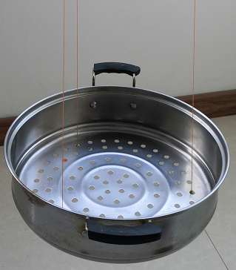
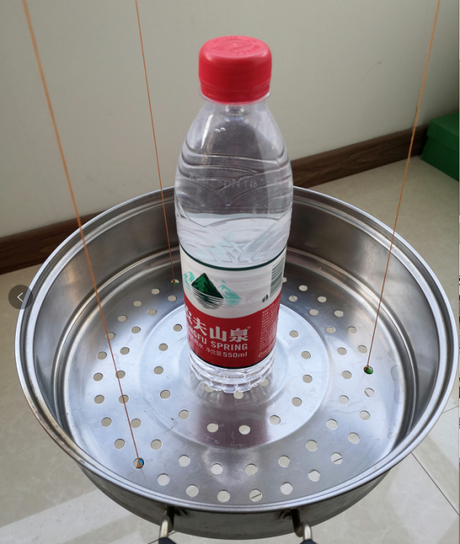
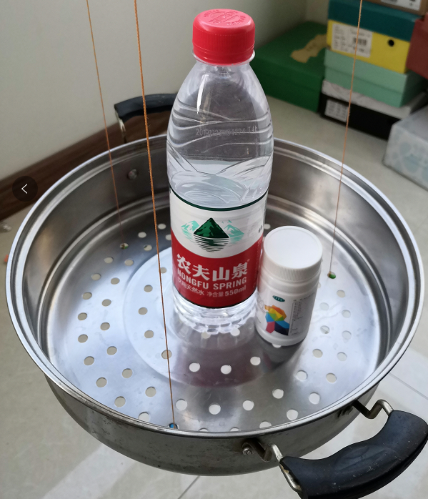
（一）用三线摆测物体的转动惯量
实验器材
蒸笼，粗线，圆柱体大1个、小1个，直尺，米尺，手机
实验内容
测大圆柱体转动惯量，数据处理，并与标准值比较；验证平行轴定理

Slide 6
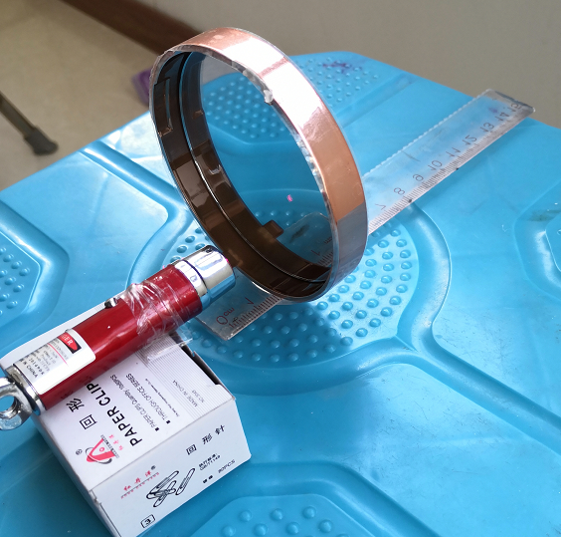
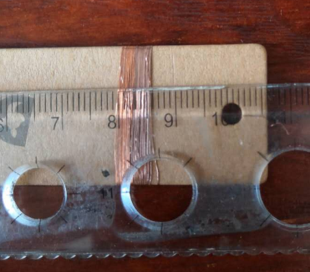
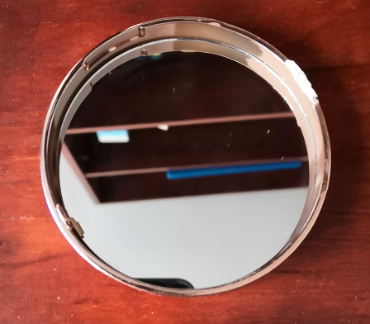
（二）拉伸法测金属丝的杨氏模量
实验器材
多股铜线3m，激光笔，小镜子，小木棍，双面胶，胡萝卜，鸡蛋12个，小筐，卷尺，直尺，胶带纸,
实验内容
密排测直径5.2/30=0.173mm
测细铜丝的直径、长度、微小形变，测杨氏模量，误差处理

Slide 7
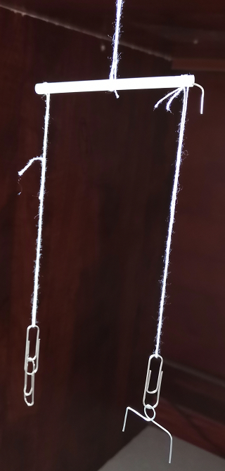
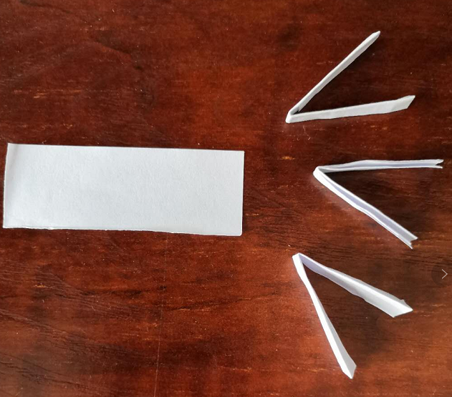
（三）拉脱法测水的表面张力系数
实验器材
吸管，针、线，回形针，
盛水容器，A4纸，小刀，直尺
纸砝码1/265
0.0175g
实验内容
自制天平、砝码、门形丝，测表面张力，误差处理

Slide 8
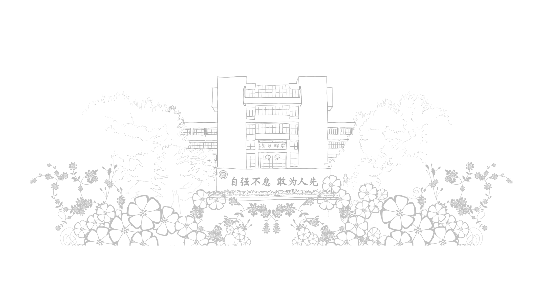
谢谢！

